Slide 1
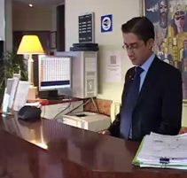
Interview à un professionnel du tourisme
Nom
Âge, nationalité
Secteur d’activité
Lieu de travail
Lieu de résidence
Missions, tâches professionnelles (téléphone, clients…)
Compétences et qualités requises.
Depuis quand il travaille.
Son salaire.

Slide 2
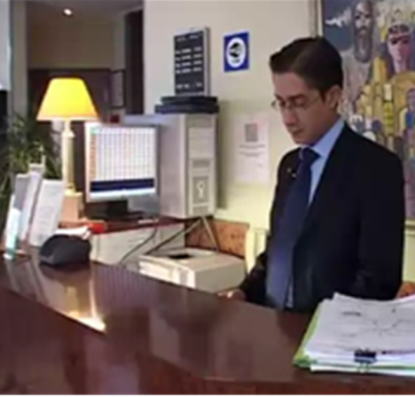
Vos questions
Comment vous vous appelez?
Quel âge avez-vous? Quelle est votre nationalité?
Dans quel secteur du tourisme vous travaillez?
Où vous travaillez?
Où vous habitez?
Qu’est-ce que vous faites dans votre métier? Quelles sont vos missions?
Est-ce que vous aimez votre travail?
Quelle sont les qualités requises pour exercer votre métier?
Depuis quand travaillez-vous ici?
Combien vous gagnez?
Nom
Âge, nationalité
Secteur d’activité
Lieu de travail
Lieu de résidence
Missions, tâches professionnelles (téléphone, clients…)
Son travail
Compétences et qualités requises.
Depuis quand il travaille.
Salaire

Slide 3
Rapportez ses paroles au discours rapporté au présent
Je lui demande comment il s’appelle.
Je lui demande quel âge il a et quelle est sa nationalité.
Je lui demande dans quel secteur du tourisme il travaille.
Je lui demande où il travaille.
Je lui demande où il habite.
Je lui demande ce qu’il fait dans son métier et quelles sont ses missions?
Je lui demande s’il aime son travail.
Je lui demande quelle sont les qualités requises pour exercer son métier.
Je lui demande depuis quand/ depuis combien de temps il travaille ici.
Je lui demande combien il gagne.
Comment vous vous appelez?
Quel âge avez-vous? Quelle est votre nationalité?
Dans quel secteur du tourisme vous travaillez?
Où vous travaillez?
Où vous habitez?
Qu’est-ce que vous faites dans votre métier? Quelles sont vos missions?
Est-ce que vous aimez votre travail?
Quelle sont les qualités requises pour exercer votre métier?
Depuis quand travaillez-vous ici?
Combien vous gagnez?

Slide 4
Ses réponses
Je m’appelle Alexandre Jardin.
J’ai 30 ans. Je suis espagnol.
Je travaille dans le secteur hôtellier, à la réception de l’hôtel Vela, à Barcelone.
J’ accueille les clients.
Je les reçois.
Je prends leurs passeports.
Je leur donne les clés de leur chambre.
Je m’occupe des bagages.
Je leur indique où est leur chambre.
Je réponds aussi au téléphone.
Je prends aussi les réservations.
J’ aide les touristes.
Je parle plusieurs langues.
Je maitrise les logiciels de réservation.
je dois être souriant, sympathique, réactif, débrouillard.
Je travaille dans cet hotel depuis 3 ans.
Je gagne 1700€ par mois.

Slide 5
Rapportez ses paroles au discours rapporté au présent
Il dit qu’il s’appelle Alexandre Jardin.
Il dit qu’il a 30 ans, qu’il est espagnol.
Il dit qu’il travaille dans le secteur hôtellier, il précise qu’il travaille à la réception de l’hôtel Vela, à Barcelone.
Il dit qu’il accueille les clients.
Il dit qu’il les reçoit.
Il dit qu’il prend leurs passeports.
Il dit qu’il leur donne les clés de leur chambre.
Il dit qu’il s’occupe des bagages.
Il dit qu’il leur indique où est leur chambre.
Il dit qu’il répond aussi au téléphone.
Il dit qu’il prend aussi les réservations.
Il dit qu’il aide les touristes.
Il dit qu’il parle plusieurs langues.
Il dit qu’il maitrise les logiciels de réservation.
Il dit qu’il doit être souriant, sympathique, réactif, débrouillard.
Il dit qu’il travaille dans cet hotel depuis 3 ans.
Il dit qu’il gagne 1700€ par mois.

